Slide 1
UNIDAD II. HTML y CSS
Ing. Rocio Treviño Saucedo

Slide 2
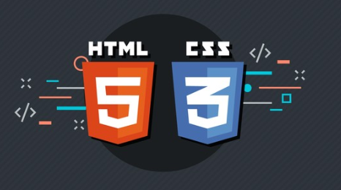

2.1 Introducción

Slide 3
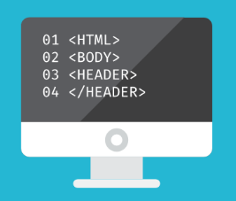
2.2 Estructura global de un Documento Web
Una página Web, es un documento electrónico adaptado para la Web. Su principal característica son los hipervínculos que enlazan con otra página, siendo esto el fundamento de la Web.
Una página Web está compuesta principalmente por información, así como por hiperenlaces; además puede contener o asociar datos de estilo para especificar cómo debe visualizarse y también aplicaciones embebidas para hacerla interactiva.

Slide 4
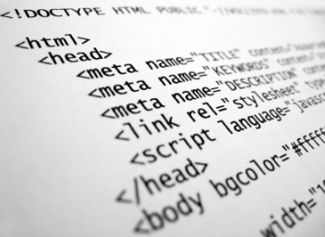
Para entender la estructura de una página Web, primeramente deberemos distinguir entre páginas Web estáticas y dinámicas.
En las primeras, la información aparece siempre tal cual fue escrita y diseñada; en las segundas, existe código de programación que adecúa el contenido de la página a las solicitudes de los clientes, normalmente, accediendo a una base de datos.

Slide 5
Páginas Web Estáticas
<HTML>
<HEAD>
<TITLE>Título de la Página Web </TITLE>
…
Otras etiquetas HTML propias de la cabecera
…
</HEAD>
<BODY>
…
Otras etiquetas HTML que maquetan el contenido visual
de la Página Web,…
…
</BODY>
</HTML>
Están basadas en código HTML y tienen una estructura limitada por etiquetas de dicho lenguaje.

Slide 6

Páginas Web Dinámicas
Además de código HTML, tendrán código en algún lenguaje de programación como PHP o JS, que permita la variación del contenido de la página, ya sea mediante consultas a una base de datos o por interacción con el usuario. Con estas “páginas programadas”, lo que se visualiza por el navegador puede ser distinto cada vez. Parte del código programado se ejecutará en el servidor y así se construirá cada vez una página distinta que es la que se descargará en el cliente.

Slide 7
Páginas Web Dinámicas
<BODY>
…
Otras etiquetas HTML propias que maquetan el contenido visual de la Página
Web, llamadas a funciones JavaScript definidas en la cabecera,…
…
<?php
…
Código PHP con sentencias de flujo, sentencias SQL embebidas,…
…
?>
…
Otras etiquetas HTML propias que maquetan el contenido visual de la Página
Web, llamadas a funciones JavaScript definidas en la cabecera,…
…
</BODY>

Slide 8
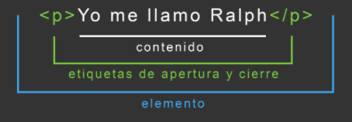
2.3 Elementos básicos: texto, vínculos, listas,
tablas, objetos, imágenes y aplicaciones
TEXTO:
- La etiqueta básica, que controla el tipo de fuente utilizado, es <FONT>, es una etiqueta pareada. Por tanto, afecta a los caracteres introducidos entre <FONT> y </FONT>
Se puede especificar el tipo de letra:
<FONT FACE=”Arial”>…</FONT>

Slide 9
Actividad:
1.- Crea una página Web desde un Editor de texto cuyo título sea “Programacion Web” y contenga el siguiente texto:
Porgramacion Web.
Nombre completo
No. Control
Carrera
Semestre
Una Frase
Guarda el archivo con el nombre “Unidad2_PW_SuNombre”

Slide 10
Actividad:
1.1- Crea una copia del archivo “Unidad2_PW_SuNombre” y nombralo como “Unidad2_PW_SuNombre_2”. Utiliza el tag <H1></H1> al <H6></H6> y utiliza el atributo ALIGN a tu gusto (Center, Right)
Porgramacion Web.
Nombre completo
No. Control
Carrera
Semestre
Frase
2.- Crea otro documento llamado “Hobbie_SuNombre” donde contenga un pequeño párrafo sobre un hobbie que practiquen.

Slide 11
¡¡Bonus!!
Utiliza los tags <FONT></FONT>,<U></U>,<P></P>, <I></I>, <B></B>, <S></S>, <SUB></SUB>, <SUP></SUP> en donde gustes colocarlas en el siguiente texto:
Pequeña historia de terror
Mi hijo me despertó en la madrugada diciéndome, - “Papá, hay un monstruo debajo de mi cama”.
Fui a mirar y no había nada, entonces escuché una voz temblorosa en el armario, era mi hijo diciendo - “Papá, hay un monstruo sobre mi cama”
Nombren el archivo como “Historia_Terror”

Slide 12

VÍNCULO/LINK:
- Un enlace es una zona de texto o gráficos que si son pulsados nos trasladan a otra página o a otra posición dentro de la página actual.
- Para incorporar un enlace hay que utilizar la etiqueta <A HREF> y </A>,
ya sea texto, imágenes, gifs, etc…, será considerado como enlace y se visualizará de manera distinta en el navegador. El texto aparecerá subrayado y de un color distinto al habitual.

Slide 13
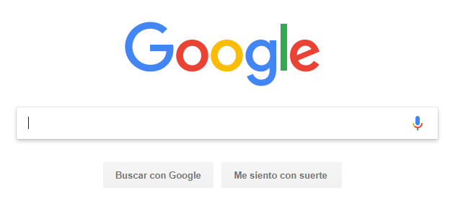
- Para que el enlace sirva para algo debemos especificarle una dirección. Por ejemplo:
<A HREF="http://www.google.com"> Haz clic aqui para ir a google </A>

Slide 14
Actividad:
3.- Sobre el documento llamado “Unidad2_PW_SuNombre_2”, agrega un link que te lleve al documento “Hobbie_SuNombre”
4.- Crea un documento llamado “LibroFavorito_SuNombre”, que contenga el título de su libro favorito así como la razón de por qué les gustó.
5.- En el documento llamado “Unidad2_PW_SuNombre_2”, agrega un link que te lleve al documento “LibroFavorito”.

Slide 15

- ¡También con esta etiqueta podemos descargar archivos!
<A HREF=ProgramacionWeb_U_2.docx> Click aquí para ver el temario de la Unidad 2 </A>

Slide 16
Actividad:
6.- Crea un documento en Word con información sobre algo que sea de tu interés. Nombralo como gustes ☺
6.1.- Crea un documento en html que te ayude a descargar el archivo en Word que acabas de crear.
Guardalo con el nombre “Interes_SuNombre”

Slide 17
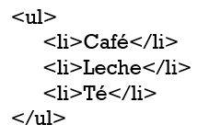

LISTAS:
- Listas desordenadas
Están englobadas por las etiquetas <ul>…</ul> (Unordered list). Cada uno de los elementos de la lista comenzará con una etiqueta <li>

Slide 18
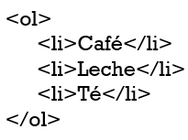

- Listas numeradas u ordenadas
Se engloban por las tags <ol>…..</ol> y cada elemento de la lista estará encabezado por la tag <li>.

Slide 19

- Listas de glosario
Este tipo de lista denominado ‘definition list’ requiere tres tags: <dl>, <dt> y <dd>
para destacar el texto en cuestión.
Para construir una lista, el texto debe escribirse entre los tags de definición de listas <dl> y </dl>.
Los tags <dt> y </dt> son un definición de término y
los tags <dd> y </dd> son una descripción.

Slide 20
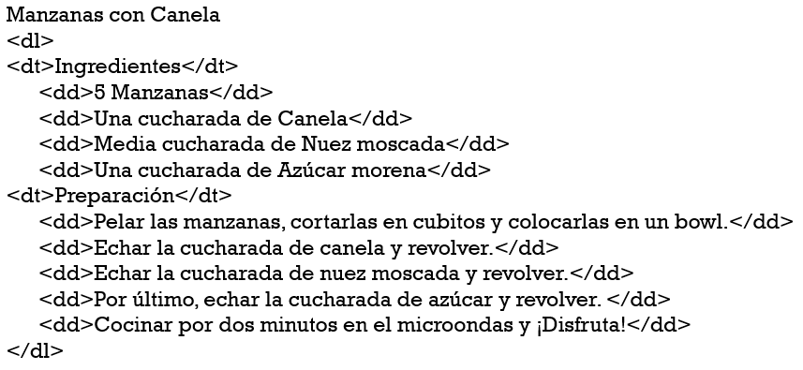

Slide 21
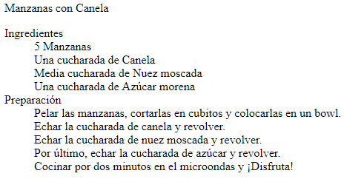
Resultado:

Slide 22
Actividad:
7.- Crea un documento llamado “Lista_1” que contenga una lista con viñetas sobre 10 películas y/o series que te hayan gustado, agrega un título.
8.- Crea un documento llamado “Lista_2” que contenga una lista enumerada con 10 de tus comidas/postres favoritos, incluye el título.
9.- Crea un documento llamado “Lista_3” que contenga una lista de tipo glosario que describa las siguientes siglas en español e inglés:
ASCII HTML WAN
CSS HTTP WAP
DNS IP WWW
FTP TCP XHTML
GIF URL XML
GUI W3C

Slide 23
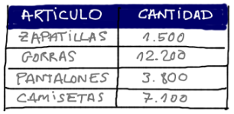
TABLAS:
- Una tabla simple puede ser insertada en un documento HTML usando tres tags: <table> </table> : principal contenedor
<tr> </tr> : Fila contenedora
<td> </td> : Celda simple.
Además de los tags thead, tbody y tfoot.

Slide 24
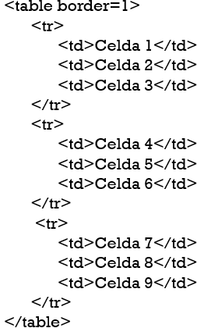


Slide 25
- Las tablas en HTML 5 no usan atributos de presentación, pues éstos van siendo desaprobados con cada versión de HTML, además de que se pueden lograr los mismos efectos usando hojas de estilo. Por lo que se recomienda evitar el uso de atributos de presentación tales como “border”.
- Cuando el contenido de una celda debe ser vacío, use siempre un espacio en blanco en su lugar ==> &nbsp;
Esto hará que tu página sea compatible, dado que algunos navegadores tienen problemas al mostrar celdas vacías.
Lunes | Martes | Miércoles | Jueves | Viernes
Natación | Natación | Natación
&nbsp;
&nbsp;

Slide 26

IMÁGENES:
Colocar imágenes en nuestra web produce unos resultados asombrosos de una manera muy fácil.
El tag básico para colocar una imagen es <img>, este tag, a diferencia de la gran mayoría, no necesita un cierre.

Slide 27

El atributo “src” es imprescindible para poder colocar una imagen. Este atributo es el que indica dónde se encuentra alojada la imagen que queremos mostrar.
<img src="ruta">, donde “ruta” es la dirección (path) o la url donde se encuentra situada la imagen. Es posible cargar imágenes gif, jpg y png.

Slide 28

Actividad:
10.- Crea un documento llamado “Mi_Horario”,… ya sabes qué hacer ☺

Slide 29


Actividad:
11.- En el archivo “Unidad2_PW_SuNombre” agrega una imagen y un gif sobre el Hobbie del que escribsite en el documento “Hobbie_SuNombre” y que a la misma vez la imagen sea un link que los lleve a éste último.

Slide 30


MULTIMEDIA:
También podemos agregar videos y música con los siguientes tags:
<Video> </Video>
<Audio></Audio>

Slide 31
FRAMES:
Son utilizados para dividir la pantalla del navegador en varias secciones, donde en cada una se puede cargar un archivo HTML por separado.
Una colección de varios frames se le conoce como Frameset.
Se utilizan los siguientes tags (NOTA: No sirven dentro de Body):
<frameset> </frameset>
Y
<frame>

Slide 32


Slide 33
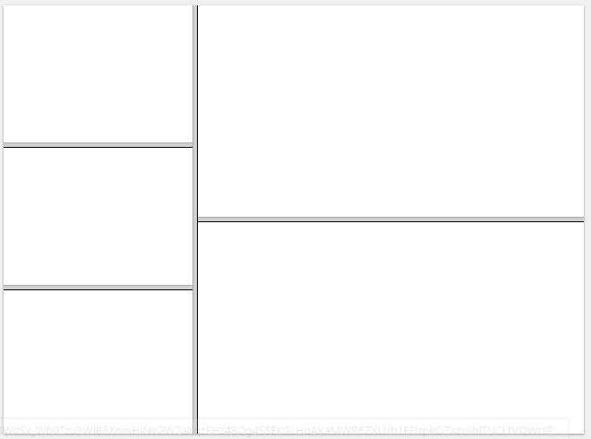

Slide 34
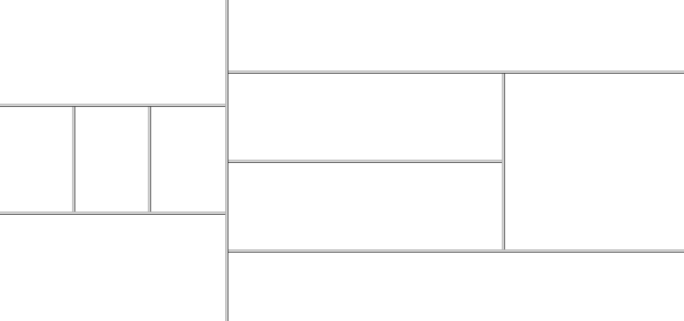
Actividades:
13.- Crea un documento html que ilustre el siguiente Frameset:

Slide 35
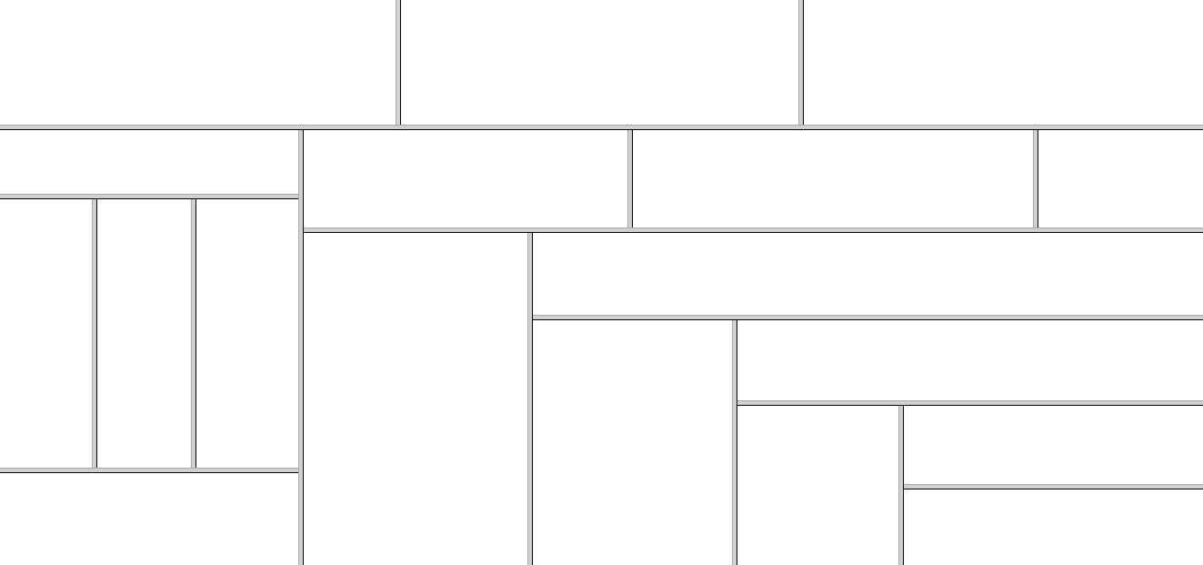
13.1.- Crea un documento html que ilustre el siguiente Frameset:

Slide 36
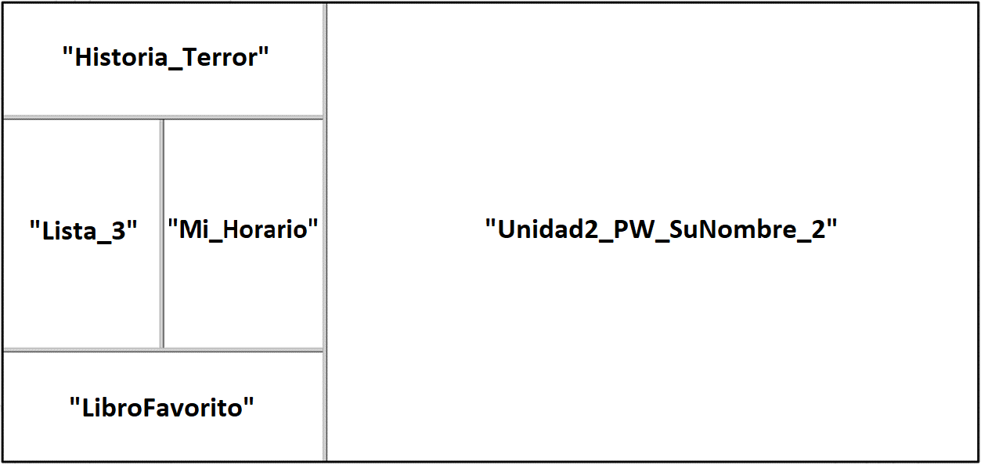
14.- Crea un documento html que ilustre el siguiente Frameset y en cada sección cargue los siguientes archivos html:

Slide 37
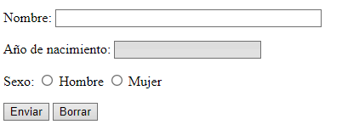
2.4 Formularios
Es un conjunto de controles (botones, cajas de texto, casillas de verificación, botones radio, etc) que permiten al usuario introducir datos y enviarlos al servidor web para su procesamiento.
La etiqueta a utilizar es <form> </form>

Slide 38
Los atributos más importantes de la etiqueta <form> son:
action: Contiene el nombre del agente que procesará los datos remitidos al servidor (por ejemplo, un script de PHP)
method: Define la manera de envíar los datos al servidor. Los valores posibles son:
get: Los valores enviados se añaden a la dirección indicada en el atributo action
post: Los valores se envían de forma separada
Si el atributo method no está establecido, el formulario se comporta como si el valor fuera get.

Slide 39
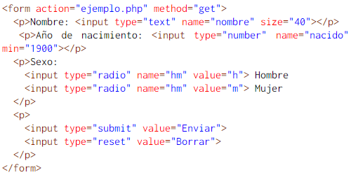

Slide 40
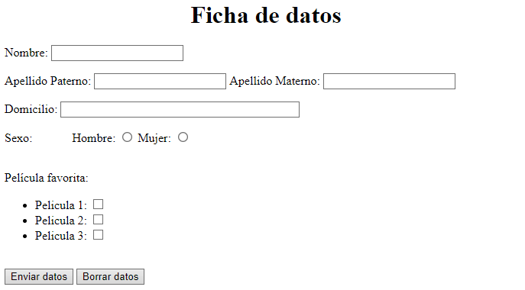
Actividad:
15.- Crea un documento de html que muestre el siguiente formulario, nombra el archivo como “Ficha_datos” :

Slide 41

2.5 Lenguajes de presentación en documentos Web
Un leguaje de presentación define un conjunto de etiquetas y atributos validos y que ofrecen un significado visual para cada elemento del lenguaje.
Contiene reglas sintácticas para poder crear documentos.
CSS es un lenguaje de hojas de estilos creado para controlar el aspecto o presentación de los documentos electrónicos definidos con HTML y XHTML.
Cascading Style Sheets

Slide 42

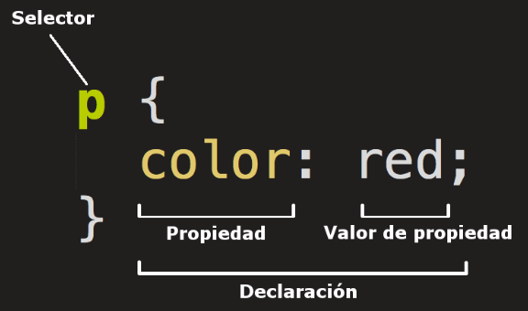
CSS es la mejor forma de separar los contenidos y su presentación y es imprescindible para crear paginas web complejas.
Una vez creados los contenidos (documentos en HTML) se utiliza el lenguaje CSS para definir el aspecto de cada elemento: color, tamaño y tipo de letra del texto, separación horizontal, etc,…

Slide 43

Un lenguaje de marcado cumple con dos objetivos esenciales a la hora de diseñar y procesar un documento digital :
1.- Especifica las operaciones tipográficas.
2.- Especifica las funciones que debe ejecutar el programa navegador o visualizador sobre dichos elementos.

Slide 44


- Algunas opciones básicas del lenguaje CSS pueden ser el poder cambiar el color de algunas típicas etiquetas de HTML como <H1>. Pero también hay funciones algo más complejas, como introducir espaciado entre elementos <DIV> (etiqueta para identificar una determinada región o división de contenido dentro de una página web) o establecer imágenes de fondo.

Slide 45

Las versiones originales de HTML nunca tuvieron la intención de utilizar las etiquetas que se necesitan para dar formato.
CSS es un lenguaje creado por el World Wide Web Consortium (W3C), diseñado específicamente para documentos de formato HTML
CSS apareció en HTML 4.0 con el fin de resolver un problema con las versiones anteriores de HTML

Slide 46
2.6 Selectores
Estructura de una regla CSS
Una regla de CSS está formada por un “selector” y una “declaración”.
La declaración indica “qué hay que hacer” y el selector indica “a quién hay que hacérselo”.
Un selector se puede utilizar para nombrar cualquier elemento HTML o componente específico que precisa estilo.
Una misma regla puede aplicarse sobre varios selectores y un mismo selector se puede utilizar en varias reglas.

Slide 47

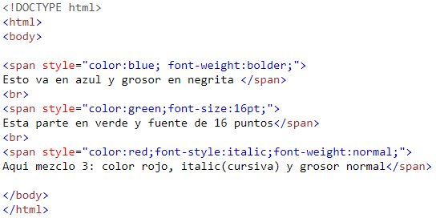

Slide 48
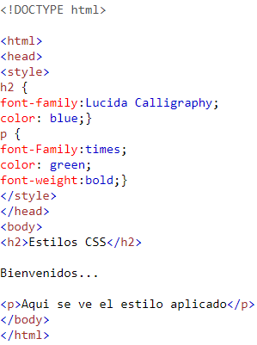
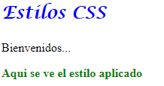

Slide 49
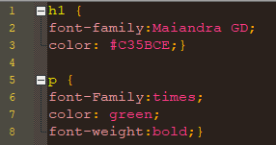
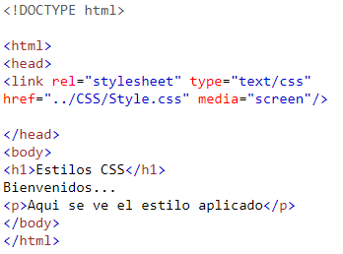
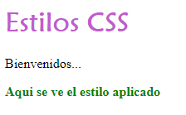
HTML CSS – Style.css
Resultado

Slide 50
Actividad:
16.- Crea un documento en HTML que contenga el texto de un cuento y nombralo como “<Titulo-del-cuento>”
16.1.- Crea una hoja de estilo (CSS) que cumpla los siguiente requisitos y sean aplicados al documento “<Titulo-del-cuento>”. Nombra el archivo como Style.css
Utiliza los siguientes links para darle formato a tu cuento ☺
https://www.w3schools.com/css/css_font.asp
https://www.w3schools.com/css/css_text.asp

Slide 51

2.7 Modelo de caja
El modelo de cajas (box model) es seguramente la característica más importante del lenguaje de CSS, ya que condiciona el diseño de todas las páginas web.
El modelo de cajas es el comportamiento de CSS que hace que todos los elementos de las páginas se representen mediante cajas rectangulares.
Las cajas de una página se crean automáticamente; Cada vez que se inserta una etiqueta HTML se crea una nueva caja rectangular que encierra los contenidos de ese elemento.

Slide 52
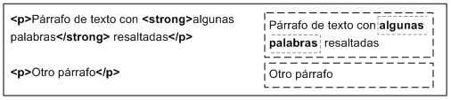
Modelo de Caja HTML:
La siguiente imagen muestra las tres cajas rectangulares que crean las tres etiquetas HTML que incluye este ejemplo de página:

Slide 53
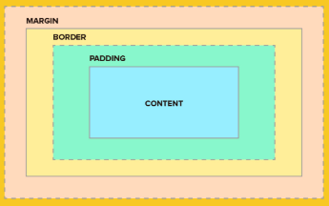
Modelo de Caja CSS:

Slide 54
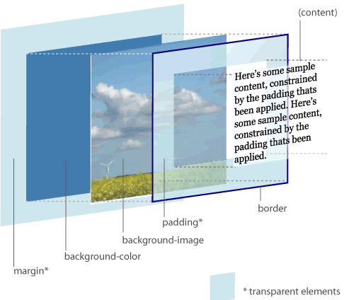
Modelo de Caja CSS:
Representación jerárquica en 3D

Slide 55

FIN DE LA UNIDAD II

